Slide 1

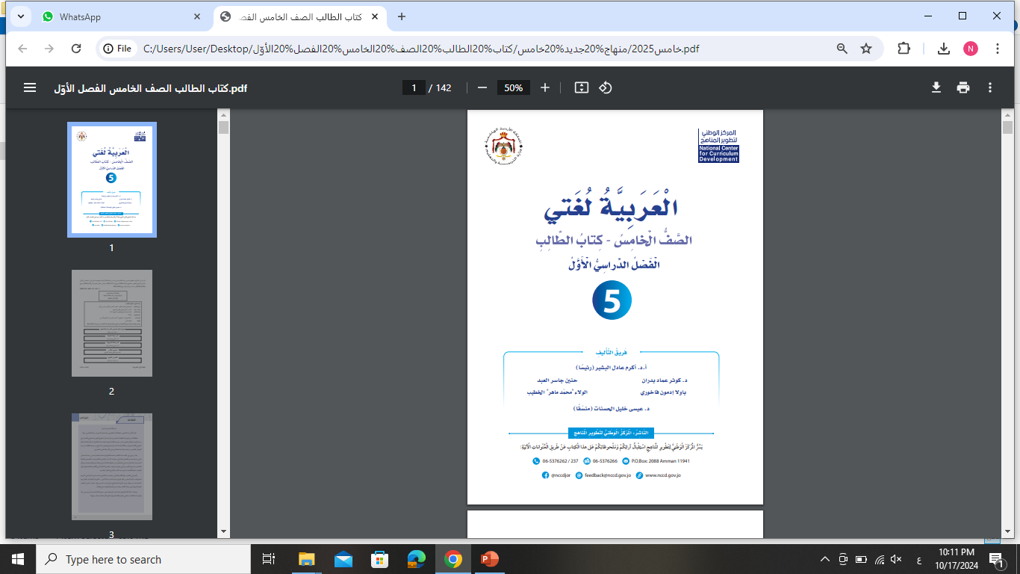

Slide 2
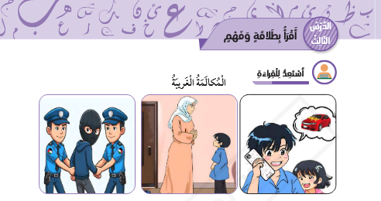
الوحدة الخامسة :
أنا والإعلام
الدّرس الثّالث : أقرأُ بطلاقةٍ وفَهْم
المكالمة الغريبة

Slide 3
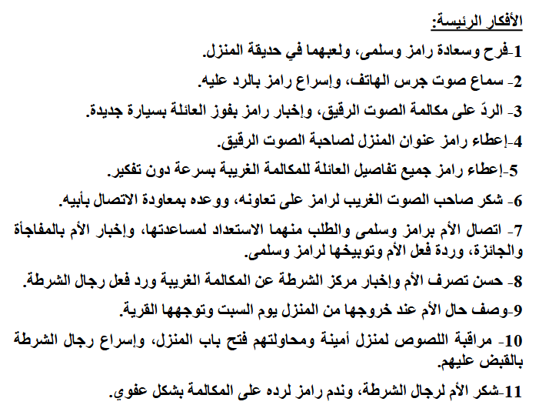
الأفكار الرئيسة

Slide 4

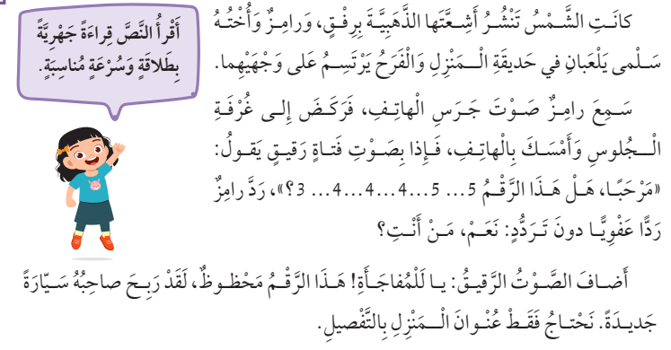
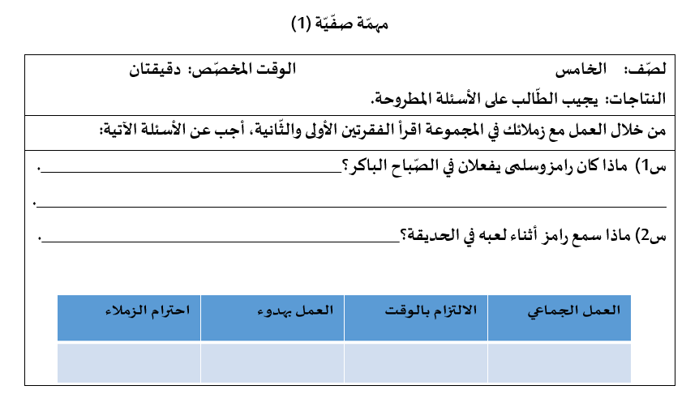
نوع الفنّ الأدبيّ لنصّ " الْمكالمة الغريبة":
قصة قصيرة
*الشّخصيّات الواردة في النص؟
رامز ، سلمى، الفتاة صاحبة الصوت الرقيق
1
يرتسم: يظهر
برفق: بلطف
2
يلعبان في حديقة المنزل
صوت جرس الهاتف
ما هي الجائزة الّتي أخبر بها صاحب الصوت الرَّقيق؟
سيّارة جديدة
3
ماذا طلبت الفتاة من رامز على الهاتف؟
طلبت عنوان المنزل بالتفصيل

Slide 5
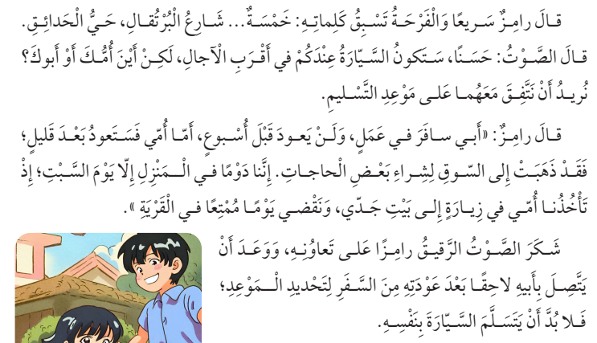
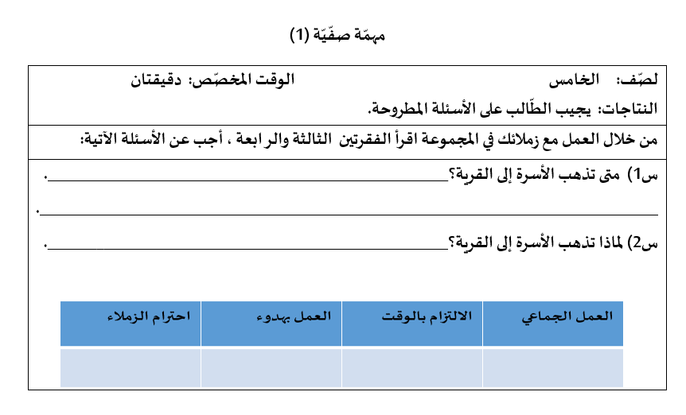
الآجال: الأوقات
4
يوم السبت
لزيارة بيت الجدّ
ماذا سألت الفتاة رامزًا عبر الهاتف؟
أين أمك أو أبوك؟
5
ما الخبر الّذي أخبره رامزٌ لصاحب الصوت الرَّقيق عن والده ووالدته؟
أخبره أنذ والده مسافر ولن يعود قبل أسبوع، وأنّ أمه ذهبت إلى السوق.

Slide 6
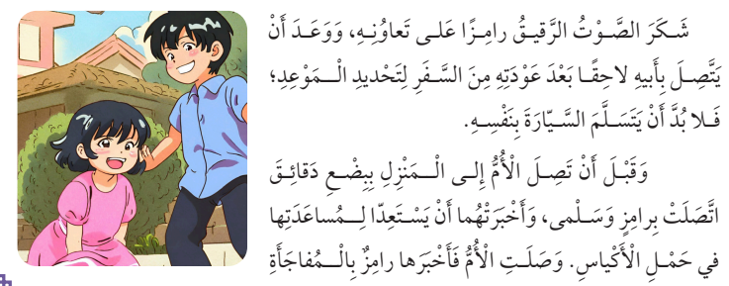
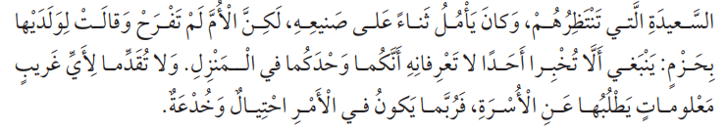
بحزم: بشدّة
ثناء: مدح
6
س1: مَن الذي سيستلم الجائزة؟
على الأب أن يستلم الجائزة بنفسه
س2: ماذا أخبر رامز والدته بعد عودتها من السوق؟
أخبرها بالمفاجأة السعيدة التي تنتظرهم
3-صِف شعور الأم عندما أخبرها رامز بالمكالمة الغريبة.
لم تفرح وقالت لولديها بحزم ينبغي ألّا تخبرا أحدًا لا تعرفانه أنكما وحدكما في المنزل
أسئلة على النصَ
7
اذكر موقفًا يدلّ على مساعدة رامز وسلمى لوالدتهما.
عندما اتصلت الأم برامز وسلمى وأخبرتهما أن يستعدّا لمساعدتها في حمل الأكياس

Slide 7
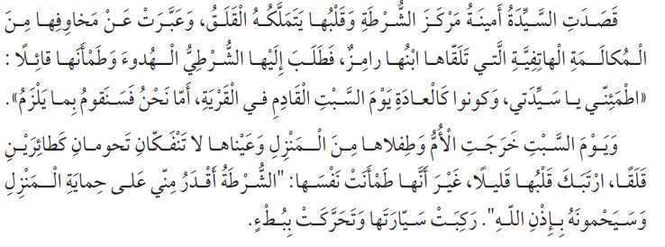
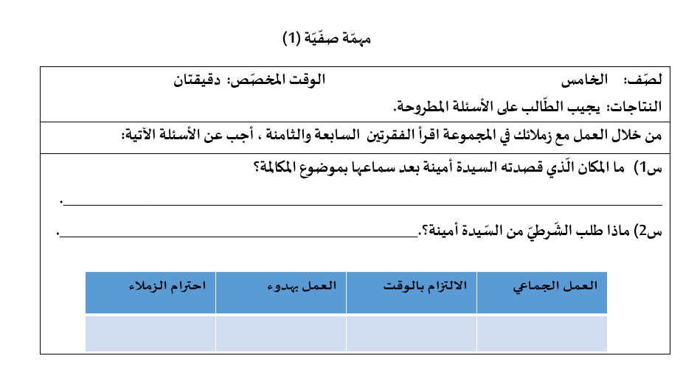
أسئلة على النص
8
قصدت مركز الشرطة.
طلبَ منها الهدوء والاطمئنان وأن يذهبوا يوم السبت إلى القرية كعادتهم.
9
س3) ما ردّ فعل الأمّ بعد سماع خبر المكالمة الغريبة؟
قصدت مركز الشرطة وقلبها يتملكه القلق
س4) صِف موقف الأم عند مغادرتها المنزل يوم السّبت.
خرجت من المنزل وعيناها لا تنفكان تحومان كطائرين قلقًا

Slide 8
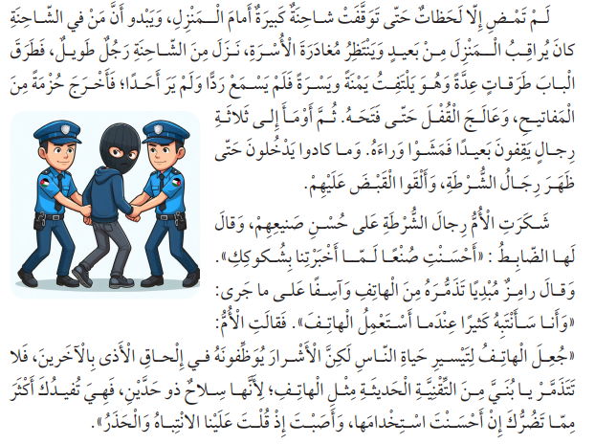
أومأ: أشار
10
أسئلة على النص
س1: ماذا حدث بعد مغادرة الأم المنزل؟
حاول اللصوص فتح قفل الباب والدخول إلى المنزل.
س2: ماذا فعلت الأم بعد القبض على اللّصوص؟
شكرتهم على حسن صنيعهم
11

Slide 9
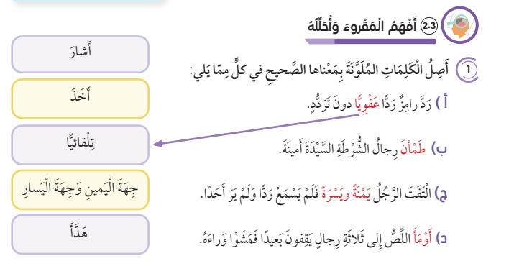
أَفهمُ الْمقروءَ وَ أُحلّلُهُ صفحة128
مهم :
يحفظ الطالب الكلمة ومعناها غيبًا
د
أ
ج
ب

Slide 10
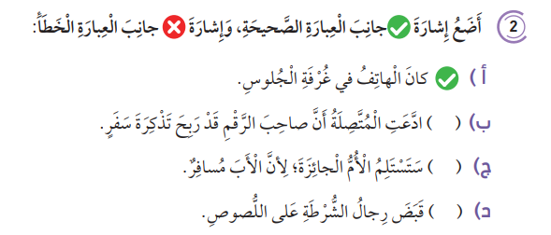
أَفهمُ الْمقروءَ وَ أُحلّلُهُ صفحة129

Slide 11
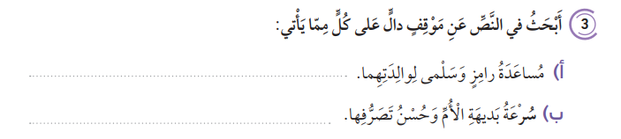
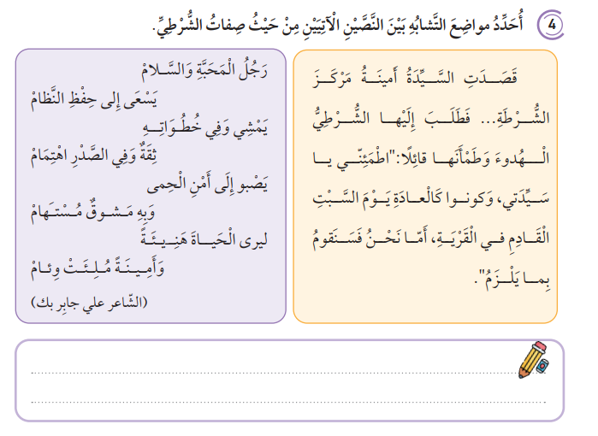
أَفهمُ الْمقروءَ وَ أُحلّلُهُ صفحة129
عندما اتصلت الأم برامز وسلمى وأخبرتهما أن يستعدّا لمساعدتها في حمل الأكياس
عندما قصدت الشرطة لإخبارهم بالمكالمة الغريبة
كلاهما يبين دور الشرطة في نشر الهدوء والطمأنينة والأمن في نفوس الناس.

Slide 12

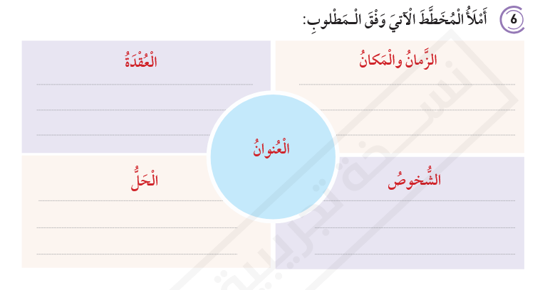
التعامل مع التقنيات الحديثة بحذر، وعدم نقل تفاصيل حياتنا للغرباء
إخبار رامز تفاصيل بيته للغرباء على الهاتف.
الزمان: في الصباح ، ويوم السبت
المكان: المنزل، مركز الشرطة
المكالمة الغريبة
إخبار الأم بأمر المكالمة الغريبة للشرطة.
إلقاء الشرطة القبض على اللصوص من خلال نصب كمين لهم يوم السبت
رامز، سلمى، الأم، رجال الشرطة، اللّصوص

